Slide 1

THỰC HÀNH TIẾNG VIỆT : CƯỚC CHÚ

Slide 2








































KHỞI ĐỘNG

Slide 3
Đọc ví dụ sau và cho biết các chú thích 1, 2 có vai trò gì trongh đoạn trích: Các loài động vật và thực vật thường tồn tại và phát triển thành từng quần xã(2), trong những biome(2) khác nhau. Mỗi quần xã có thể được xem như một thế giới riêng, trong đó có sự xung sống của một số loại nhất định với số lượng cá thể hết sức khác nhau ở riêng từng loài.( Trích “ Các loài chung sống với nhau như thế nào?”)
(1)Quần xã: tập hợp tất cả các sinh vật cùng loài và khác loài, cùng sống trong một khu vực xác định vào một thời gian nhất định.
(2)Biome(có thể đọc là bai-ôm): chỉ tập hợp sinh vật cùng môi trường sống mang những nét đặc thù của chúng, thường được dịch là khu sinh học. Tên gọi của các Biome luôn thể hiện rõ đặc điểm của từng hệ sinh thái riêng biệt.

Slide 4
THỰC HÀNH TIẾNG VIỆT : CƯỚC CHÚ
I. NHẬN BIẾT CƯỚC CHÚ
Notes:
THU NGUYỄN 0368218377

Slide 5
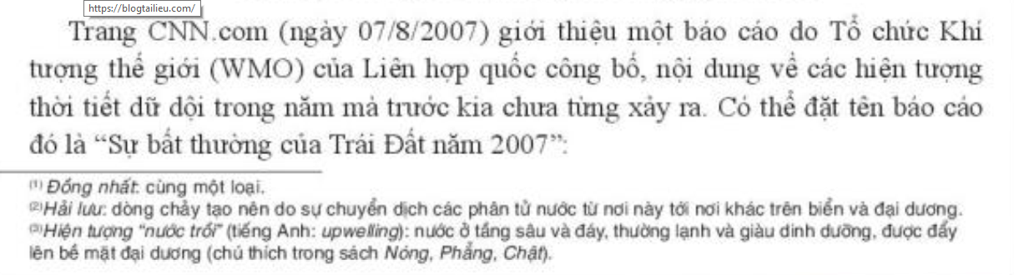
Hãy cho biết phần chữ trong khung đỏ dưới đây có vai trò gì trong văn bản?
Giải thích những từ ngữ khó xuất hiện trong văn bản.

Slide 6
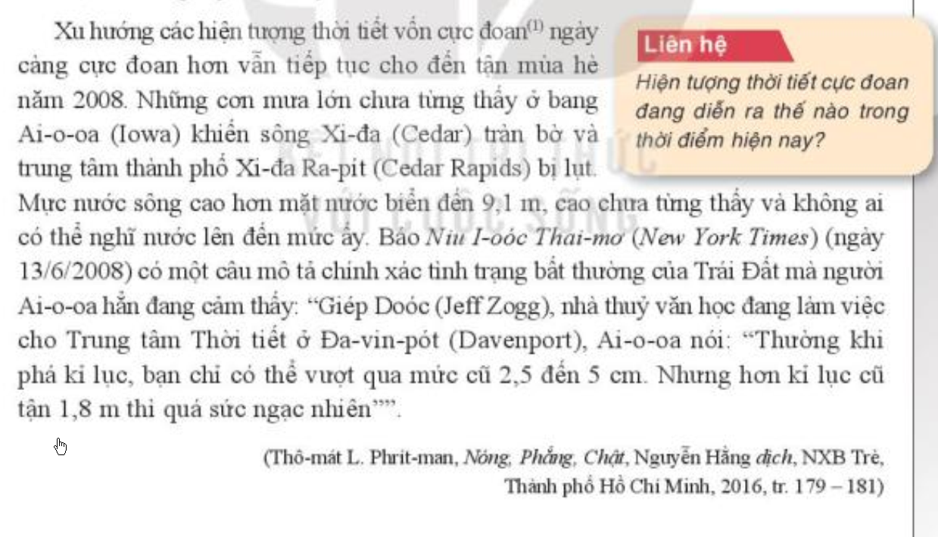
Cung cấp thông tin về nguồn gốc của văn bản

Slide 7
PHIẾU HỌC TẬP SỐ 1: Hoàn thiện nội dung bảng dưới đây:
Yếu tố | Cước chú
Khái niệm
Xuất hiện
Chức năng
Cách ghi

Slide 8
CƯỚC CHÚ
Cước chú là loại chú thích đặt ở chân trang hoặc cuối văn bản về một từ ngữ khó hiểu hay một nội dung chưa quen với phần lớn độc giả, vốn xuất hiện ở phần chính của trang hoặc của văn bản.
Khái niệm
Cước chú còn là loại chú thích cho thấy văn bản hoặc một số yếu tố của văn bản được lấy từ nguồn nào.

Slide 9
Cước chú thường xuất hiện nhiều trong các văn bản thông tin, văn bản nghị luận và văn bản văn học cổ được đời sau in lại.
Xuất hiện

Slide 10
Giúp người đọc có điều kiện để nắm bắt được một cách chính xác những thông tin, thông điệp, ý nghĩa của văn bản.
Chức năng

Slide 11
Bước 1: Đánh dấu từ ngữ, nội dung cần cước chú bằng số hoặc bằng dấu hoa thị.
Cách ghi
Bước 2: ở chân trang hoặc cuối văn bản, lần lượt chú thích về những từ ngữ hay nội dung đã được đánh dấu để tạo thành một cước chú hoàn chỉnh gồm các thành phần: ký hiệu đánh dấu đối tượng, tên đối tượng, dấu hai chấm, nội dung giải thích.

Slide 12
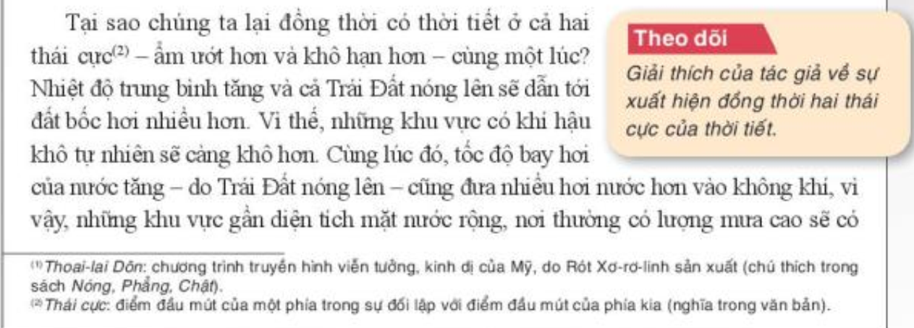
PHIẾU HỌC TẬP SỐ 2: Xác định các thành phần của cước chú trong ảnh dưới đây:
Kí hiệu đánh dấu từ ngữ cần chú thích
Tên đối tượng
Kí hiệu đánh
Nội dung cước chú
Vị trí cước chú chân trang

Slide 13
THỰC HÀNH TIẾNG VIỆT : CƯỚC CHÚ
NHẬN BIẾT CƯỚC CHÚ
II. TÀI LIỆU THAM KHẢO
Notes:
THU NGUYỄN 0368218377

Slide 14
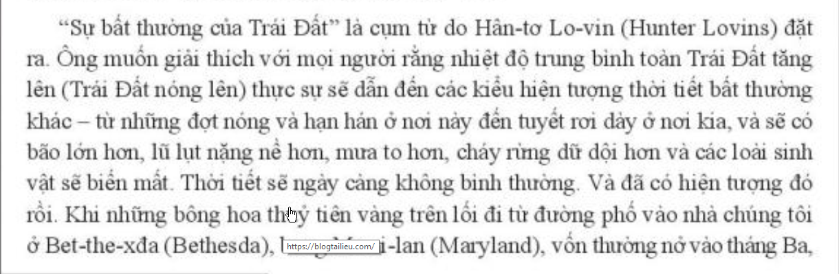
Hãy cho biết phần chữ được gạch chân trong ảnh dưới đây có vai trò gì trong văn bản?
Cung cấp thông tin về người đề xuất thuật ngữ “sự bất thường của Trái Đất”

Slide 15
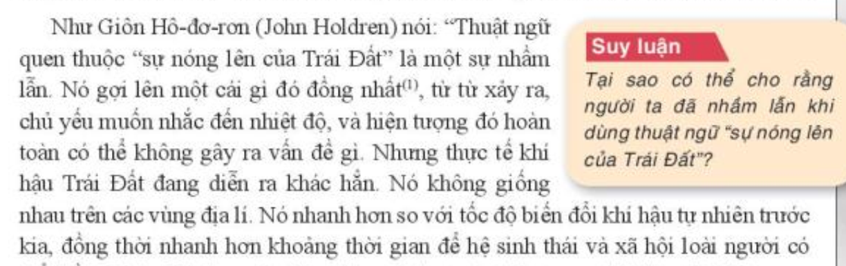
Cung cấp thông tin về người có ý kiến được trích dẫn trong ngoặc kép.

Slide 16
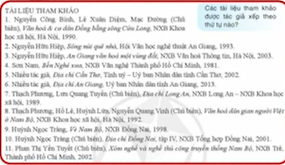
Hãy cho biết phần chữ được đóng khung trong ảnh dưới đây có vai trò gì trong văn bản?
Tổng hợp nguồn tài liệu tham khảo được sử dụng trong văn bản.

Slide 17
PHIẾU HỌC TẬP SỐ 3: Hoàn thiện nội dung bảng dưới đây:
Yếu tố | Tài liệu tham khảo
Khái niệm
Vị trí
Vai trò
Thao tác trích dẫn

Slide 18
Tài liệu tham khảo
KHÁI NIỆM
Tài liệu tham khảo là những tài liệu mà người tạo lập văn bản tìm đọc và khai thác các thông tin cần thiết có liên quan tới vấn đề được trình bày trong văn bản.

Slide 19
Tài liệu tham khảo
Vị trí
Tài liệu tham khảo thường được ghi sau phần kết thúc của văn bản, có thể có nhiều đơn vị, được đánh số và sắp xếp theo một qui ước thống nhất.

Slide 20
Tài liệu tham khảo
Thông qua danh mục tài liệu tham khảo được tác giả ghi lại, người đọc có thể có được những nhận định bước đầu về độ tin cậy của nội dung thông tin trong văn bản hay giá trị chuyên môn, khoa học của văn bản.
Vai trò

Slide 21
Tài liệu tham khảo
Đặt trong dấu ngoặc kép đoạn trích dẫn nguyên văn một ý kiến, nhận định nào đó.
Thao tác trích dẫn
Nêu thông tin về họ, tên tác giả của ý kiến, nhận định được trích dẫn( có thể đặt trước hoặc sau đoạn trích dẫn)
Ghi đầy đủ tên tài liệu được trích dẫn cùng nơi xuất bản, thời gian xuất bản vào vị trí thích hợp( ghi như cước chú, ở ngay sau đoạn trích dẫn hoặc ghi ở phần cuối văn bản trong mục Tài liệu tham khảo)

Slide 22

LUYỆN TẬP

Slide 23

Bài tập 1:
Kẻ bảng sau vào vở. Ghi những từ ngữ, nội dung có cước chú trong văn bản Thủy tiên tháng Một vào các cột phù hợp
Từ ngữ được giải thích nghĩa | Đối tượng được cung cấp thông tin về xuất xứ | Sự việc, hiện tượng được miêu tả, giải thích
Thái cực …. | Ảnh của Quốc Trung …. | Min-nét-xô-ta ...

Slide 24
Từ ngữ được giải thích nghĩa | Đối tượng được cung cấp thông tin về xuất xứ | Sự việc, hiện tượng được miêu tả, giải thích
Thái cực - Đồng loại - Hải lưu - Cực đoan | - Ảnh của Quốc Trung - Thoai-lai Dôn - Thô-mat L.Phrit-man, Nóng, Phẳng, Chật, Nguyễn Hằng dịch, NXB Trẻ, Thành phố Hồ Chí Minh, 2016, trang 179-181 | Min-nét-xô-ta Thoai-lai Dôn (Twilight Zone) - Hiện tượng “nước trồi”

Slide 25
Bài tập 2:
Dựa trên quan sát của em về những cước chú trong văn bản Thủy tiên tháng Một, hãy kẻ bảng sau vào vở và điền nội dung cần thiết vào ô trống.
Các thành phần của cước chú | Vị trí đặt cước chú | Nội dung cước chú | Ngôn ngữ của cước chú
- Kí hiệu đánh dấu đối tượng được chú thích ... | - Chân trang | - Giải thích nghĩa của từ ngữ ... | - Ngắn gọn ...

Slide 26
Các thành phần của cước chú | Vị trí đặt cước chú | Nội dung cước chú | Ngôn ngữ của cước chú
- Kí hiệu đánh dấu đối tượng được chú thích - Tên đối tượng được chú thích - Dấu hai chấm - Nội dung cước chú | - Chân trang - Đánh dấu hoa thị, hoặc số, chữ cái ở tên đối tượng cần chú thích ngay trong văn bản | - Giải thích nghĩa của từ ngữ - Cung cấp thông tin về xuất xứ của đối tượng - Miêu tả, giải thích sự vật, hiện tượng được nói tới | - Ngắn gọn

Slide 27

Bài tập 3 và 4:
Theo em, cần có thêm cước chú cho từ ngữ, nội dung nào có trong văn bản đã đọc ở trên? Vì sao? Hãy trình bày về cách ghi cước chú cho một trong những từ ngữ, nội dung được yêu cầu ở trên?

Slide 28
Bài 3: Một số từ ngữ, nội dung trong văn bản “ Thủy tiên tháng một” có thể thêm cước chú như: + Gió mùa, bay hơi, Thủy văn học. + Hiện tượng biến đổi khí hậu, hoa thủy tiên, tổ chức khí tượng thế giới.
Bởi vì: khi cung cấp cước chú cho các từ ngữ/ nội dung trên sẽ giúp người đọc nắm bắt thêm thông tin liên quan đến nội dung văn bản.

Slide 29
Bài tập 4
STT | Từ ngữ, đối tượng cần ghi cước chú | Nội dung của cước chú
1 | Gió mùa | Gió có hướng và tính chất khác nhau theo mùa trong phạm vi rộng lớn.
2 | Bay hơi | Hiện tượng chất lỏng chuyển thành hơi ở lớp bề mặt.
3 | Thủy văn học. | Ngành khoa học nghiên cứu về nước trong tự nhiên.

Slide 30
Bài tập 4
STT | Từ ngữ, đối tượng cần ghi cước chú | Nội dung của cước chú
4 | Hiện tượng biến đổi khí hậu. | Là sự thay đổi của khí hậu mà hoặc trực tiếp hoặc gián tiếp do tác động của hoạt động con người dẫn đến thay đổi thành phần khí quyển toàn cầu và ngoài ra là những biến thiên tự nhiên của khí hậu được quan sát trên một chu kỳ thời gian dài thích công ước khung của liên hợp quốc về biến đổi khí hậu.

Slide 31

Bài tập 5:
Việc cung cấp thông tin về tài liệu tham khảo được Thô-mát L. Phrít-man thực hiện như thế nào trong Thủy tiên tháng Một?

Slide 32
Bài tập 5: Cách tác giả cung cấp thông tin về tài liệu tham khảo: - Tác giả cung cấp thông tin về thuật ngữ được sử dụng: “sự bất thường của Trái Đất” của Hân-tơ Lo-vin. - Tác giả cung cấp thông tin về quan điểm cho rằng thuật ngữ “sự nóng lên của Trái Đất” phải được thay thế bằng thuật ngữ “sự rối loạn của khí hậu toàn cầu” của Giôn Hô-đơ-rơn. - Tác giả cung cấp thông tin tham khảo về nguồn thông tin được trích dẫn trong báo cáo của Tổ chức Khí tượng thế giới được đăng tải trên CNN.com( ngày 07/8/2007) - Tác giả cung cấp thông tin tham khảo về nguồn thông tin được trích dẫn trong báo cáo của tổ chức khí tượng thế giới được đăng tải trên CNN.com( ngày 07/8/2007). - Tác giả cung cấp thông tin về lời nhận định của nhà Thủy văn học Giép Dooc được đăng tải trên báo New York Thai-mơ( Ngày 13/6/2008) => Tác giả rất chú trọng và nghiêm túc trong việc cung cấp các thông tin tham khảo.

Slide 33
Bài tập 6:
Trong văn bản Thủy tiên tháng Một, tác giả Thô-mát L. Phrít-ma đã ghi nguồn tài liệu tham khảo ở ngay các đoạn có thông tin được trích dẫn. Nguồn tài liệu tham khảo đó có thể được trình bày theo cách khác: đặt ở một phần riêng cuối văn bản. Cụ thể như sau:

Slide 34
Tài liệu tham khảo
1. Tổ chức khí tượng thế giới (07/8/2007), "Trên toàn cầu, năm 2007 đang trên đà trở thành một năm thời tiết khắc nghiệt", http://edition.cnn.com/2007/TECH/science/08/07/weather.extremes/index.html
2. Cri-xtốp-phơ Ma-gơ (Christopher Maag) (13/6/2008), "Ở phía đông Ai-o-oa, thành phố "sẽ không bao giờ ngập lụt" nằm dưới độ sâu 12 feet", https://www/nytimes.com/2008/06/13/us/13flood.html
Hãy chỉ ra sự khác biệt giữa hai cách ghi nguồn tài liệu tham khảo nêu trên. Theo tìm hiểu của em, trong hai cách ghi đó, cách nào được sử dụng phổ biến hơn trên sách báo hiện nay?

Slide 35
Bài 6 Sự khác biệt trong cách ghi nguồn tài liệu tham khảo: + Tác giả Phrit- man: cung cấp thông tin tham khảo ngay trong phần nội dung chính của văn bản, có thông tin chị cung cấp tên tác giả ( được trích dẫn), có thông tin cung cấp nguồn trích dẫn, thời gian xuất bản... Cách ghi nguồn tài liệu tham khảo trong bài tập này: trình bày ở cuối văn bản, trình bày theo một trình tự nhất quán và đầy đủ( số thứ tự, tác giả tài liệu, thời gian xuất bản, tên tài liệu, nơi xuất bản. - Cách ghi nguồn tài liệu tham khảo thứ hai đòi hỏi tính hệ thống, chi tiết, chính xác cao hơn. Đây thường là cách trình bày được lựa chọn trong các văn bản khoa học. Trong các sách báo ở lĩnh vực khác, người ta vẫn sử dụng cách ghi nguồn tài liệu tham khảo thứ nhất.

Slide 36
Bài tập 7:
Lập bảng theo mẫu sau để đánh giá tác dụng của việc viện dẫn thông tin và sử dụng tài liệu tham khảo trong Thủy tiên tháng Một:
STT | Thông tin được viện dẫn và tài liệu tham khảo đã sử dụng | Tác dụng của việc viện dẫn thông tin và sử dụng tài liệu tham khảo

Slide 37
STT | Thông tin được viện dẫn và tài liệu tham khảo đã sử dụng | Tác dụng của việc viện dẫn thông tin và sử dụng tài liệu tham khảo
1 | Thuật ngữ “Sự bất thường của Trái Đất” của Hân-tơ Lo-vin | - Tăng tính khách quan và sự tin cậy cho nội dung thông tin của văn bản. - Nhìn nhận vấn đề một cách sâu sắc, chính xác.
2 | Thuật ngữ “ Sự rối loạn khí hậu toàn cầu” và những đặc điểm của nó. Quan điểm của Giôn Hô-đơ-rôn. | - Tăng tính khách quan và sự tin cậy nội dung thông tin của văn bản. - Nhìn nhận vấn đề một cách sâu sắc, chính xác.
3 | Báo cáo “ Sự bất thường của Trái Đất năm 2007” từ tổ chức Khí tượng thế giới được đăng tải trên CNN.com ngày 7/8/2007 | Cung cấp những số liệu thực tế cụ thể, đầy đủ, toàn diện, tiêu biểu.
4 | Lời nhận định của Giép Dooc về sự bất thường của khí hậu Trái Đất, được đăng tải trên báo Niu Ooc Thai –mơ. | - Tăng tính khách quan và sự tin cậy nội dung thông tin của văn bản.

Slide 38



0368218377
Tạm biệt các em! Chúc các em học tốt!!!

